Slide 1
NeuroHouse
Автор проекта: Медведев Дмитрий Сергеевич
Команда «twister radiator»: Игнатов Андрей Дмитриевич, Медведев Дмитрий Сергеевич, Рыжов Дмитрий Геннадьевич

Slide 2
Места учебы представителей команды
Медведев Д. С. – ИТМО, Санкт-Петербург
Игнатов А. Д. – МГУ им. М. В. Ломоносова, Москва
Рыжов Д. Г. – ТулГУ, Тула

Slide 3
Техническое задание (название)
Трек – «Умный дом»
Кейс – «Нейронная сеть “Умного дома”»

Slide 4
Описание концепции проекта

Slide 5
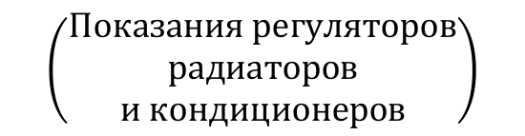
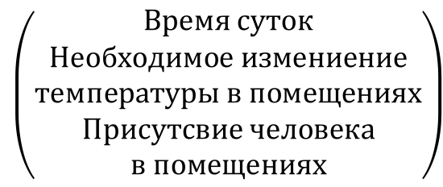
Задание «Комфорт»
Для выполнения задания была сконструирована и реализована Нейронная Сеть, которая находит зависимость между температурами и показаниями регуляторов.
$$\left(\begin{matrix}Время суток \\ \begin{aligned}Необходимое измениение \\ температуры в помещениях\end{aligned} \\ \begin{aligned}Присутсвие человека \\ в помещениях\end{aligned}\end{matrix}\right)$$
Нейронная Сеть «Комфорт»
$$\left(\begin{aligned}Показания регуляторов \\ радиаторов \\ и кондиционеров\end{aligned}\right)$$

Slide 6

Задание «Комфорт»
Разработанная система отслеживает необходимость изменения температуры для ее соответствия поставленным требованиям, и, в случае необходимости, корректирует показания регуляторов.
$$T\left(t+∆t\right)−T\left(t\right)>ε?$$
Да
Корректировка регуляторов относительно разницы температур

Slide 7
Задание «Эконом»

Slide 8





Использованные платформы разработки проекта
Операционная система - Ubuntu 16.04 LTS
Веб – сервер – Apache 2.4 (+ PHP 7.0)
База данных - PostgreSQL 9.5
Платформа нейросети - Python 2.7

Slide 9
Техническая реализация/поддержка устройств
Управляющая часть (НС, веб-сервер, СУБД) расположена на одноплатном компьютере – Orange Pi PC. Это позволяет реализовать ПО с расчетом на экономию ресурсов.
В качестве измерительных и управляющих (физически) элементов используются следующие устройства Arduino:
DHT или BMP/BME – датчики температуры;
PIR - датчики движения;
Двигатели, motor shield – управление задвижками;
ESP8266 – wi-fi контроллер для передачи и первоначальной обработки данных.

Slide 10
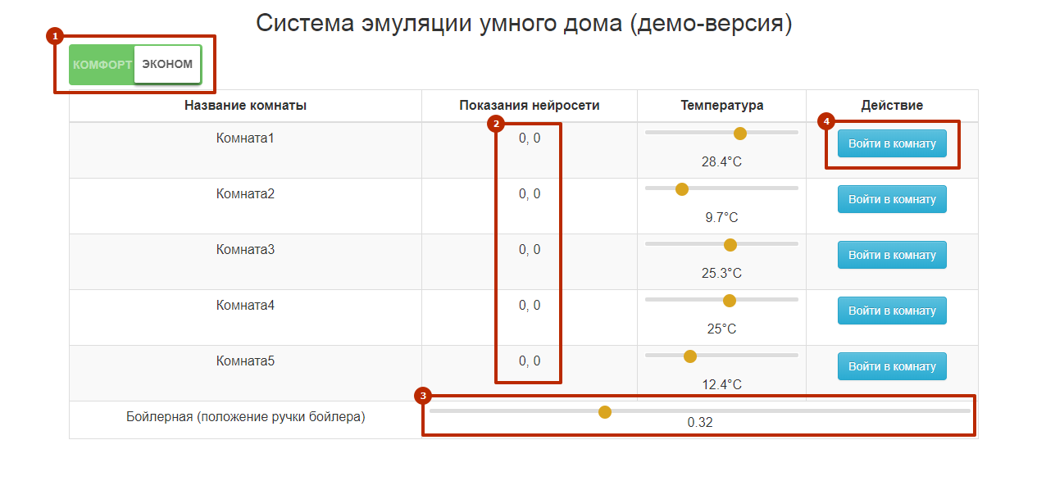
Внешний вид продукта (web)
1 – переключение режимов работы;
2 – параметры регуляции климата (выход нейронной сети);
3 – регулятор нагрева воды;
4 – эмуляция датчиков движения.

